Slide 1
Konflikty
w rodzinie

Slide 2
Rodzaje konfliktów (wg Wallera):
konflikt integrujący – przedmiot sporu dotyczy konkretnych faktów, zadawane ciosy nigdy nie urażają godności drugiej osoby. Zaangażowanie w rozwiązanie konfliktu jest wzajemne i aktywne. Komunikacja jest jasna i przejrzysta. Wynikiem tych konfliktów jest całkowite oczyszczenie, wzrost poczucia bliskości, zaufanie, wybaczenie.
konflikt dezintegrujący – dotyczy przypuszczeń, domysłów. Partnerzy ranią się nawzajem, nie są szczerzy. Zaangażowanie w konflikt często nie jest dwustronne. Konflikt ten budzi napięcie, rozdrażnienie, poczucie bezsilności. W ich wyniku ludzie oddalają się od siebie z poczuciem krzywdy, żalu, lęku. Czują się niezrozumiani

Slide 3
Częstotliwość występowania konfliktów oraz zakres i sposób ich rozwiązywania ma wpływ na poczucie szczęścia w rodzinie. Konflikty występują rzadziej w rodzinach szczęśliwych, nie są one ostre a ich rozwiązywanie przyczynia się do psychicznej integracji rodziny. Natomiast w rodzinach, które określają się jako nieszczęśliwe, konflikty występują często i działają destrukcyjnie. Mogą w takiej rodzinie występować tzw. konflikty autystyczne (tzn. bez wyraźnych przyczyn) lub dotyczące istotnych sfer życia.

Slide 4
W wieku szkolnym konflikty dotyczą przede wszystkim:
- swobodnego spędzania czasu,
- zdobycia wartościowych w oczach dziecka przedmiotów,
- zdobycia i doboru kolegów,
- konieczności dokonywania samodzielnych wyborów.

Slide 5
Konflikty rodzinne mogą zakłócać prawidłowy rozwój osobowości. Objawy zaburzeń mogą zachodzić w różnych sferach i o różnych natężeniach.
Najczęstsze objawy to:
- nadpobudliwość w reakcjach na bodźce,
- obojętność uczuciowa, która może być połączona z postawą lękową lub agresywną.

Slide 6
Może dojść również do zaburzeń w sferze poznawczej i społecznej np.:
- braku zaufania,
- trudności we współżyciu z otoczeniem,
- braku zdolności kochania,
- zaburzenia strony moralnej,
- pogardy i lekceważenia norm społecznych,
- chuligaństwa, wandalizmu, znęcania się nad słabszymi.

Slide 7
Brak rozwiązywania konfliktów w rodzinie może wpływać na podważenie zaufania do matki czy ojca. Może to odgrywać ogromną rolę w przyszłym nastawieniu do świata i do ludzi, a także może prowadzić do osłabienia więzi rodzinnych.
Długotrwałe nie rozwiązywane sytuacje konfliktowe mogą wywołać stan „wyuczonej bezradności”, utratę zaufania do innych i do siebie.

Slide 8
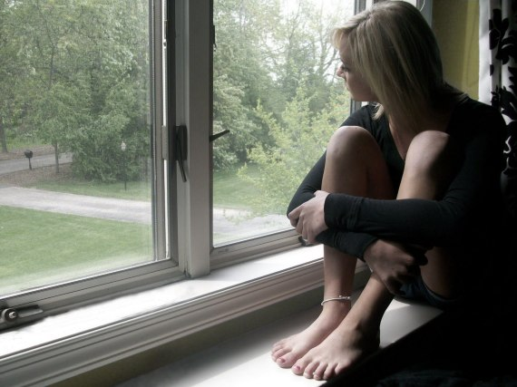
Charakterystycznym typem konfliktów w stosunku rodzice – dziecko jest konflikt pokoleń. U jego podstaw leży nieakceptowanie przez dorosłych dorosłości u młodzieży. Jest on wynikiem obustronnego braku konsekwencji. Młodzież czuje się często niezrozumiana i osamotniona.

Slide 9
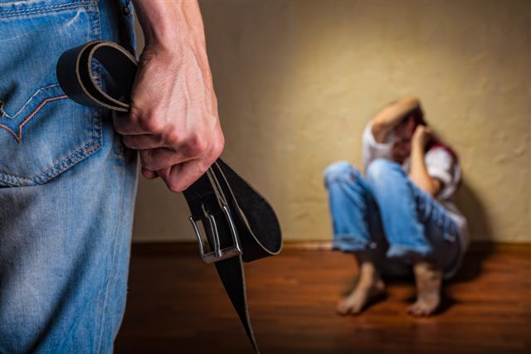
Konflikty w rodzinie bardzo często prowadzą do przemocy. Przemoc w rodzinie to zamierzone, wykorzystujące przewagę sił działanie przeciw członkowi rodziny, naruszające prawa i dobra osobiste, powodujące cierpienie i szkody.

Slide 10
Możemy wyróżnić m.in. przemoc:
fizyczną – (występuje ona wtedy, gdy jedna osoba krzywdzi lub rani inną, używając siły fizycznej),
psychiczną – (to psychiczne znęcanie się, takie jak upokarzanie, werbalne dyskryminowanie, grożenie pozbawieniem miłości, szantaż emocjonalny itp.),
werbalną – (to pogardliwe, poniżające i ubliżające słowa, również głośne wymyślanie i lżenie).
seksualną – (to molestowanie seksualne i gwałt dokonywany na dzieciach; należy do nich zaliczyć także sytuacje, w których dzieci są świadkami zachowań seksualnych dorosłych).

Slide 11
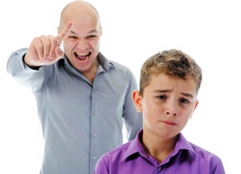
Doświadczenia związane z przemocą w rodzinie nie tylko psują w sposób trwały stosunki pomiędzy rodzicami a dziećmi, ale też całkowicie je niszczą. Dzieci naśladują to, co zdołają zaobserwować. Rodzice mogą być przykładem wspierającym agresję. Dzieci, które są niepewne troski i miłości rodziców lub które stały się dla nich powodem kłótni, coraz gorzej sobie radzą wraz z upływem lat.

Slide 12
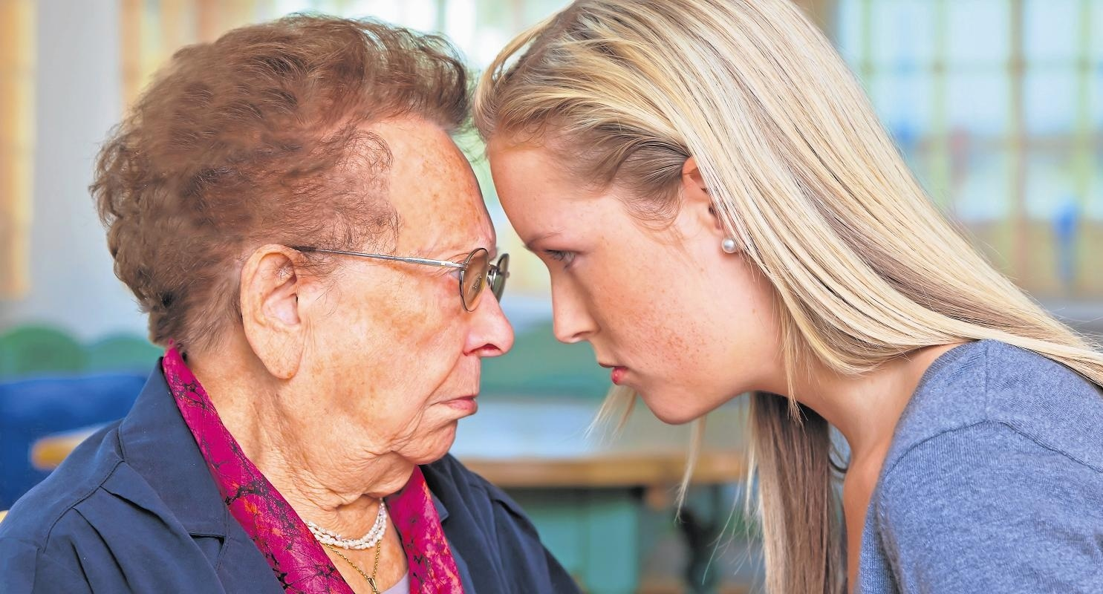
Dramatyczny wpływ maja także wzorce zachowań, nieobliczalne stosunki między rodzicami oraz niezaspokojenie podstawowych potrzeb dziecka. Pewnego dnia przemoc nieuchronnie zaowocuje brutalnością, a brak ochrony i bezpieczeństwa – niechęcią i nienawiścią. Wtedy dzieci mogą występować przeciwko rodzicom. Rodzice także bywają tyranizowani. Możemy mówić więc o przemocy zarówno ze strony rodziców jak i dzieci.

Slide 13
